Slide 1


공공성과 수익성이 조화로운 기업가치로
주민과 함께 미래를 만드는 모범 공기업 실현
관악구시설관리공단
2023년 상반기
ESG경영우수사례집

Slide 2
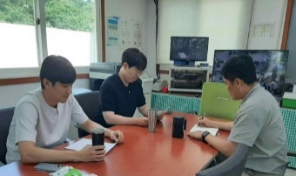
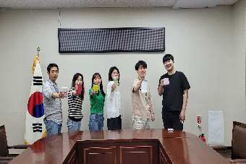
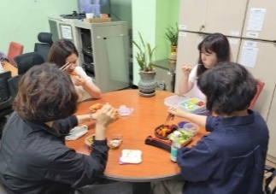
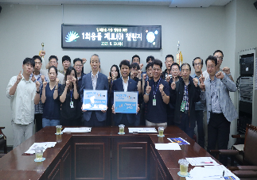
‘일(1)회용품 없는(0) 날’ 정기 운영
E 환경
‘일(1)회용품 제로(0) 챌린지‘ 동참
▪ 추진기간: 2023. 6. 5.~12. 15.
▪ 활동내용
- 매달 10일을 ‘일(1)회용품 없는(0) 날’로 운영
- 텀블러, 다회용컵, 다회용도시락 사용
- 종이컵, 비닐봉투 등 일회용품 사용 줄이기
- 캔, 종이팩, 페트병 분리수거 실시
▪ 일자: 2023. 6. 29.
▪ 주관: 환경부
▪ 활동내용
- 제로 챌린지 표어(‘1회용품 사용줄이고! 다회용품 사용 늘리고!’)가 적힌 푯말 들기
- ‘1’과 ‘0’을 손가락으로 표현하여 1(일)회용품 0(제로) 실천 약속
- 사진촬영 후 공단 SNS(카카오스토리, 페이스북, 네이버블로그)에 게시
- 일회용품 사용을 줄이고 다회용품 사용을 늘리기 위한 실천 약속 내용을 SNS에 작성

Slide 3
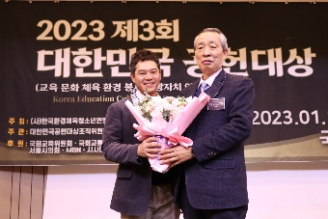
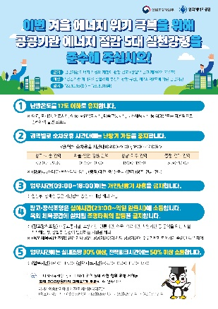
2023 제3회 대한민국 공헌대상 환경대상
E 환경
에너지 절약 실태 점검 시행
▪ 수상일자: 2023. 1. 13.
▪ 주최: 한국환경체육청소년연맹, 국회의원 김선교 의원
▪ 주요성과
- 공공부문 온실가스 목표관리제 5년 연속 초과 달성
- 관악구 공공태양광 발전 용량 약 48% 달성(321.25kW)
- 신재생에너지 사업(ESCO) 운영
▪ 점검기간: 2023. 2. 6.(월)~2023. 3. 31.(금)
▪ 주요내용: 최근 에너지 위기 및 전기·가스비 인상 등으로
에너지절감 실천강령 준수를 재독려하고,
실천강령 준수여부를 철저히 조사하여 보고할 것
▪ 점검사항: 동절기 에너지 절감 추진 계획 및 에너지 절감
실천강령 준수에 대한 실태 점검

Slide 4
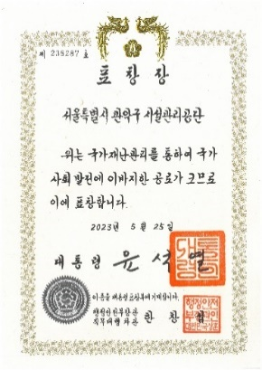
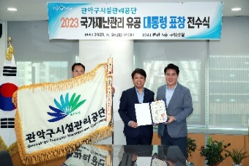
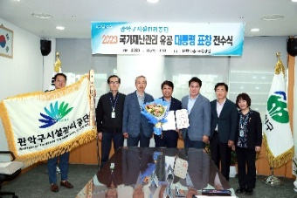
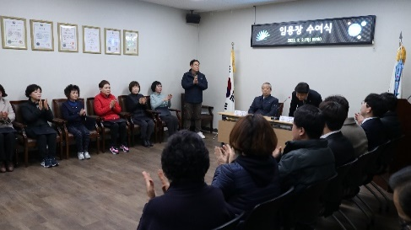
국가재난관리 유공 대통령 표창
S 사회
신규채용 일자리 창출
▪ 수상일자: 2023. 5. 25.
▪ 주관: 행정안전부
▪ 주요성과
- 재해경감활동관리체계 기반 재난관리
- 재난상황 시 신속한 대응‧복구를 통한 일상 및 지역경제 회복 촉진
※ 단체수상 기관 선정(지방공기업 중 유일)
▪ 채용기간: 2023. 1.~6.
▪ 채용대상: 청년, 어르신, 여성 등
▪ 채용인원: 총 92명
- 만 34세 미만 청년 채용 총 16명(일반직, 공무직, 전문강사직)
- 만 55세 이상 고령자 채용 총 51명

Slide 5
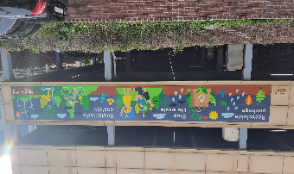
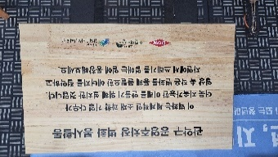
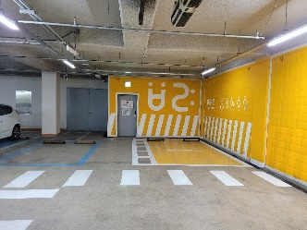
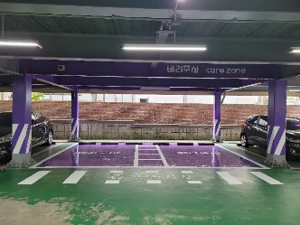
공영주차장 ESG+배려주차장 홍보벽화 설치
S 사회
배려주차장 디자인 공단창립 최초 특허 출원
▪ 추진기간: 2023. 2.~4.
▪ 협력기관: 공공플랜, 한국다우, 초록우산어린이재단
▪ 장소: 조원동공영주차장
▪ 추진과정: 60가구의 지역주민들이 가구당 2개씩 총 120개 벽화 제작 →
한국다우 임직원 8명 친환경 벽화 조각 구성 →
배려주차장 디자인 특허 로고 삽입
▪ 협력기관: 서울디자인재단, 서울유니버셜디자인센터
- 주민참여예산제도에서 선정된 주민제안
- 유아동반자, 임산부, 노약자 등 교통약자 대상 주차편의 제공
- 관악초공영, 신림동제1공영, 조원동제1공영주차장 총 3곳에 조성

Slide 6
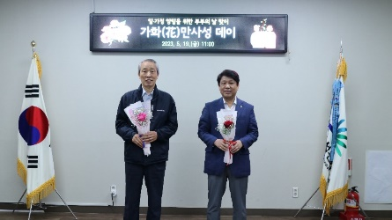
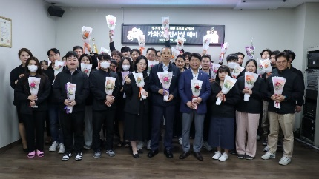
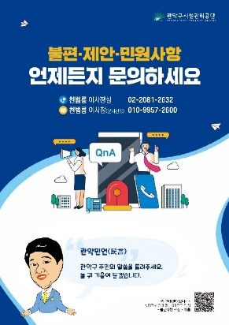
가화만사성데이 운영
S 사회
신규 주민소통창구 관악민언(民言)
▪ 일자: 2023. 5. 19.
▪ 대상: 공단 전직원 260명(임직원 및 사회복무요원 포함)
▪ 내용
- 기념꽃 전달 및 직원 사기진작
- 일·가정 양립 직장문화 조성 및 직원 화합
▪ 운영일자: 2023. 3.
▪ 내용: 관악구 주민(고객)과 이사장이 직접 소통하고자 만든 시스템으로
제안, 민원 등을 이사장실 전화번호, 휴대폰번호(문자전용),QR코드를
통해 문의받고 빠른 시간 안에 이사장이 직원들과 검토하여 답변해주는
새로운 방식의 소통 창구
▪ 활용순서: 의견발생 → 의견접수 → 의견확인 → 결과회신

Slide 7
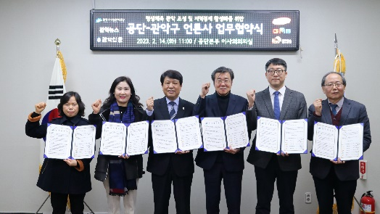
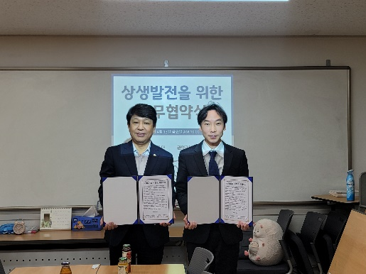
관악구시설관리공단-관악구 언론사 5곳 업무협약
S 사회
관악구시설관리공단-관악구청소년상담복지센터 업무협약
▪ 협약일자: 2023. 2. 14.
▪ 협약언론사: 관악신문, 관악뉴스, 관악저널, 관악마을방송, 월드방송
▪ 주요내용
- 지역상생발전 체계 구축
- 지역사회 내 홍보활동을 통해 구민의 여가향유 증진
- 전통시장 및 지역상권 홍보 지원을 통한 경제 활성화
▪ 협약일자: 2023. 4. 13.
▪ 주요내용
- 관악구 위기청소년 발굴 및 상호연계
- 관악구 위기청소년에 대한 전문상담 및 복지서비스 지원
- 상담·교육·복지 영역의 인적·물적자원 지원 및 정보 제공

Slide 8
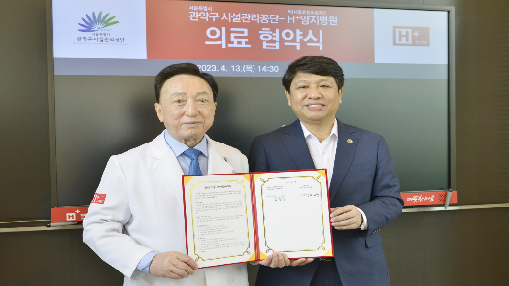
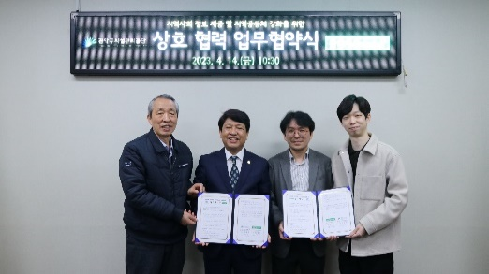
관악구시설관리공단-에이치플러스 양지병원 업무협약
S 사회
관악구시설관리공단-(사)관악공동체라디오 업무협약
▪ 협약일자: 2023. 4. 13.
▪ 주요내용
- 임직원 및 그 직계가족 진료 혜택
- 건강과 질병 등 주제 관련 건강강좌 교육
- 종합건강검진 캠페인 및 예방 백신 이벤트 등 진료정보 공유
▪ 협약일자: 2023. 4. 14.
▪ 주요내용
- 지역주민 대상 생활밀접 정보 제공
- 뉴스 보도, 프로그램 제작 등 매체 활용 홍보 협력
- 청소년의 건강한 성장을 위한 사업
- 지역사회공헌활동 협력

Slide 9
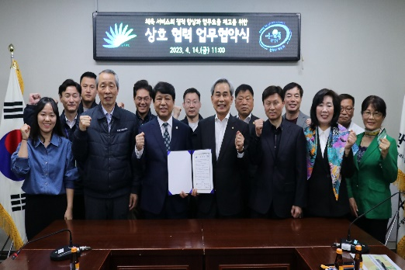
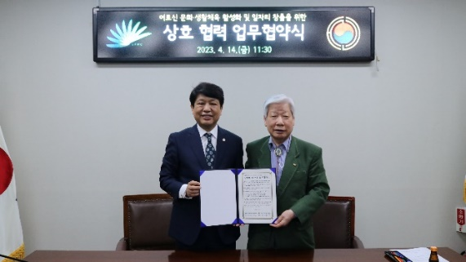
관악구시설관리공단-관악구체육회 업무협약
S 사회
관악구시설관리공단-(사)대한노인회 관악구지회 업무협약
▪ 협약일자: 2023. 4. 14.
▪ 주요내용
- 생활체육 활성화를 위한 상호 협력체계 구축
- 기관 전문성 활용 프로그램 교류 및 인적·물적자원 협력
- 스포츠 봉사 및 사회공헌활동 공동 추진
▪ 협약일자: 2023. 4. 14.
▪ 주요내용
- 어르신 맞춤형 일자리 발굴 및 상호 연계
- 어르신 대상 문화·생활체육 프로그램 개발 및 운영
- 협력사업을 위한 인적·물적자원 지원 및 정보 제공

Slide 10
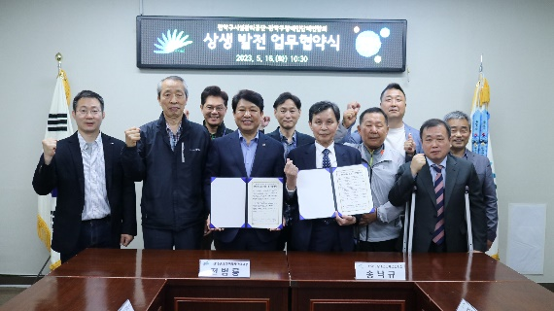
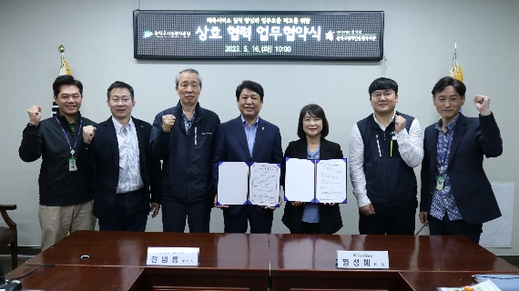
관악구시설관리공단-관악구장애인단체연합회 업무협약
S 사회
관악구시설관리공단-관악구장애인종합복지관 업무협약
▪ 협약일자: 2023. 5. 16.
▪ 주요내용
- 장애인 일자리 발굴 및 상호 연계
- 문화·생활체육 프로그램 활성화
- 협력사업을 위한 인적·물적자원 지원 및 정보제공
▪ 협약일자: 2023. 5. 16.
▪ 주요내용
- 장애인 생활 체육 활성화를 위한 상호 협력체계 구축
- 인적·물적자원을 활용한 교류 및 협력
- 지역사회 발전을 위한 사회공헌활동 공동 추진

Slide 11

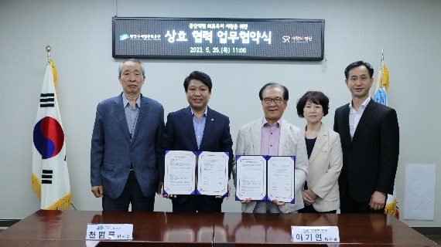
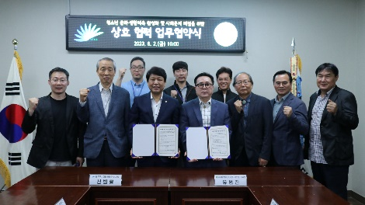
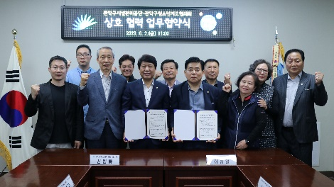
관악구시설관리공단-사랑의 병원 업무협약
S 사회
관악구시설관리공단-(사)한국환경체육청소년연맹 및
관악구청소년지도협의회 업무협약
▪ 협약일자: 2023. 5. 25.
▪ 주요내용
- 임직원 및 그 직계가족 진료 혜택
- 건강과 질병 등 주제 관련 건강강좌 교육
- 종합건강검진 캠페인 및 예방 백신 이벤트 등 진료정보 공유
▪ 협약일자: 2023. 6. 2.
▪ 주요내용
- 관악구 위기청소년 발굴 및 상호 연계
- 관악구 위기청소년에 대한 전문상담 및 복지서비스 지원
- 상담·교육·복지 영역의 인적·물적자원 지원 및 정보 제공

Slide 12
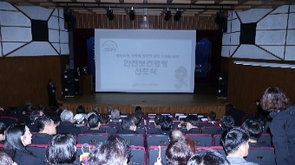
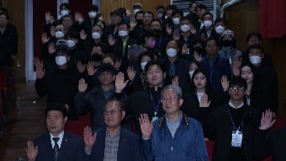
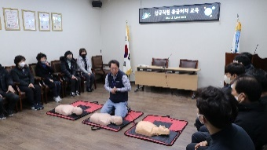
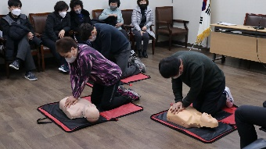
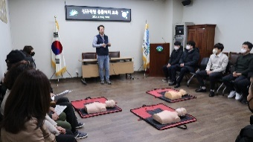
안전보건경영 선포식
S 사회
신규직원 심폐소생술 응급처치 교육
▪ 일자: 2023. 4. 25.
▪ 대상: 임직원 및 주민 일동
▪ 내용: 중대재해 예방과 안전한 일터 조성을 위한
관악구시설관리공단 안전보건경영 실천 결의
▪ 일자: 2023. 3. 2.
▪ 내용
- 신입직원 대상 응급상황 대처 교육
- 심폐소생술 교육 및 애니를 이용한 실전 시뮬레이션

Slide 13
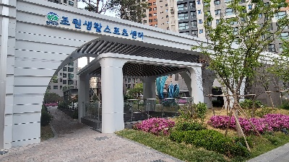
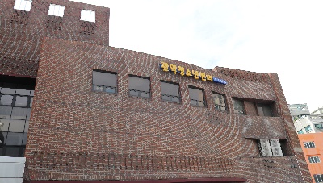
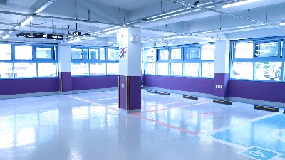
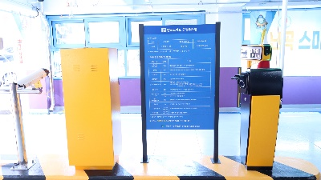
체육시설 신규 수탁 운영
S 사회
신규 공영주차장 운영
▪ 시설명: 조원생활스포츠센터 (서울특별시 관악구 조원로 25)
▪ 운영일: 2023. 5. 1.부터
▪ 주요시설: 헬스장, 문화체육실, 골프연습장
▪ 시설명: 관악청소년센터
▪ 수탁일: 2023. 6.
▪ 주요시설: 수영장, 헬스장, 체육관, 피아노실, 문화교실, 소극장
▪ 장소: 난곡스마트공영주차장(서울특별시 관악구 난곡로26길 94)
▪ 운영시작일자: 2023. 6. 12.
▪ 주차면수: 총 117면
▪ 운영방법
- 시간제주차
- 월정기주차

Slide 14
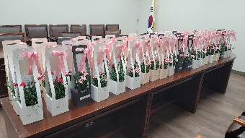
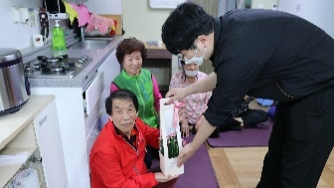
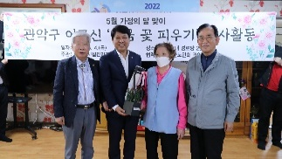
제8기 십시일반 1팀-1가정 정기결연 후원
S 사회
‘어르신 마음 꽃 피우기‘ 봉사활동
▪ 추진기간: 2023. 3.부터
▪ 전달대상: 관내 저소득 사회적 약자 가정 8곳
- 1인가구(4), 다자녀가정(2), 한부모가정(1), 장애인가정(1)
▪ 활동내용
- 매월 임직원 기부금 가구당 10만원씩 전달(‘급여 끝전 기부’ 및 ‘사랑의 한 끼 기부’ 제도 운영)
- 분기별 결연 가구 상담보고서 작성 및 추천 기관의 의견에 따른 후원기간 연장 등 피드백 실시
▪ 추진기간: 2023. 5. 2.~5. 4.
▪ 협력기관: 대한노인회 관악구지회
▪ 실시대상: 관악구 경로당 어르신 60명
▪ 활동내용
- 임직원이 작성한 손편지 및 카네이션(각 60개) 전달

Slide 15
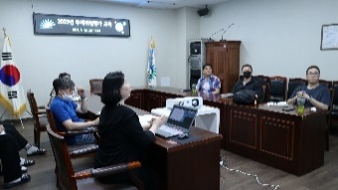
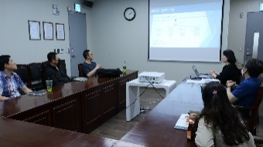
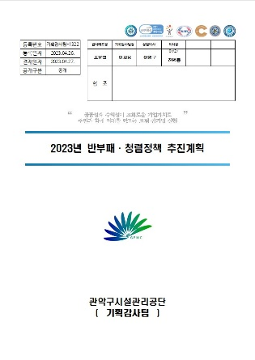
부패위험평가 교육
G 지배구조
반부패·청렴정책 추진계획 수립
▪ 일자: 2023. 5. 22.
▪ 내용
- 부패유발요인 도출 및 통제수단 설정, 등록부 제작방법 등
- 부패위험평가 실시 관련 전반
▪ 일자: 2023. 4. 26.
▪ 추진전략 및 과제
- 청렴생태계 조성
- 부패통제 실효성 확보(부패위험요인 제거·개선)
- 청렴시책 성과 확산(청렴문화 정착)

Slide 16
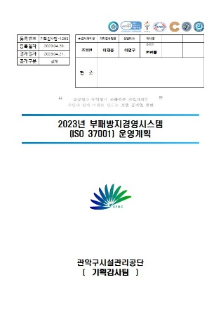
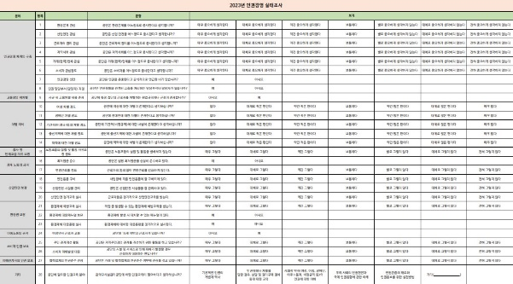
부패방지경영시스템 (ISO37001) 운영
G 지배구조
인권경영 실태조사
▪ 추진기간: 2023. 5.부터
▪ 주요내용: 조직 내 부패리스크 예방, 탐지 및 완화
▪ 운영계획: 부패방지경영시스템 내부시스템 구축 및 이행 →
부패방지경영시스템 운영 T/F팀 구성 →
부패위험평가 → 내부심사
▪ 기간: 2023. 5. 16.(화)~5. 24.(수)
▪ 대상: 공단 내부직원 247명(2023. 5. 1. 공단 현원표 기준)
▪ 방법: 모바일설문조사(망고톡)
▪ 내용: 초과노동, 차별문화, 인권침해 등
인권경영 각 영역에 대한 설문조사

Slide 17
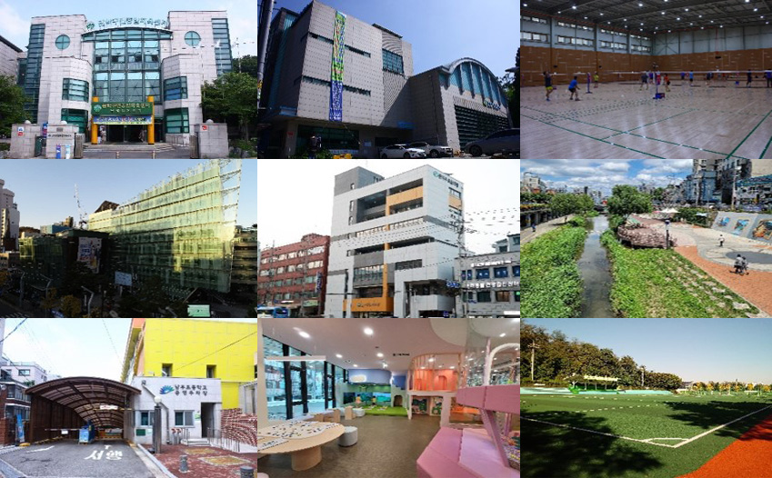



고객소통 및 고객중심 활동
공공성과 수익성이 조화로운 기업가치로
주민과 함께 미래를 만드는 모범 공기업 실현
관악구시설관리공단
2023년 상반기 ESG경영우수사례집
작성부서 기획감사팀
문의전화 02-2081-2622
소통창구
페이스북
카카오스토리
네이버 블로그
유튜브

